Slide 1
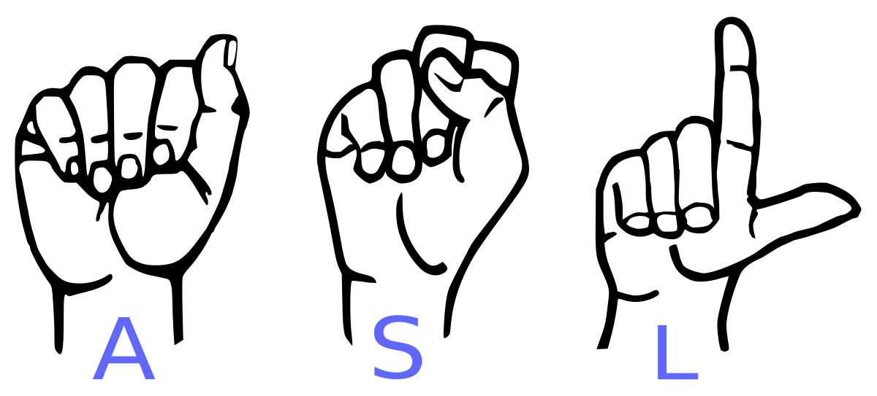
GAME CONTROLLER WITH REAL-TIME RECOGNITION

Slide 2
1/Setup 1.1/ Create Dataset/Capturing Images 1.2/ Train Model 2/Real-time Recognition 2.1/ Detect Hands via Camera 2.2/ Controlling Keyboard 3/Additional Features 3.1/ Music Radio 3.2/ Inner Games 4/App Package

Slide 3
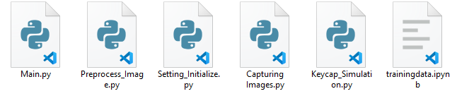
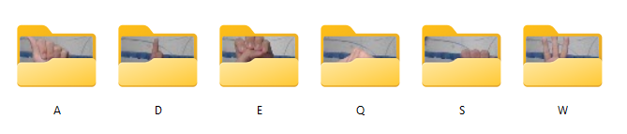
0.0/ Main Files - Các file quan trọng: 0.1/ Thư mục Train Data - Chứa các Folder con được chia nhãn sẵn:

Slide 4

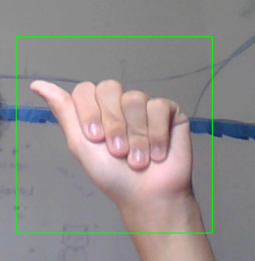
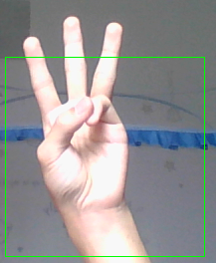
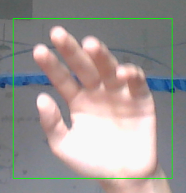
1.1/ Capturing images - File Capturing images.py sẽ chụp và lưu lại hình ảnh cho từng nhãn chữ. - Khởi chạy file, đặt tay vào khung, nhấn C để bắt đầu chụp.
Tránh để ngón tay lọt ngoài khung xanh
Tránh duy chuyển tay quá nhanh khi chụp

Slide 5

Lưu ý: Trước khi khởi chạy, ta cần chỉnh lại các thông số sau:
Tổng số ảnh sẽ được chụp trong một lần chạy
Đường dẫn đến folder con cần được tạo bộ dataset trong folder train_data

Slide 6
1.2/ Train Model: Preprocess Dataset
- File sử dụng: trainingdata.ipynb
- Sử dụng tf.keras.preprocessing.image_dataset_from_directory để tự động xử lý ảnh, chia batch, và trả về định dạng tf.data.Dataset thay vì numpy array:
train_ds = tf.keras.preprocessing.image_dataset_from_directory(
data_dir,
seed=123,
image_size=(img_height, img_width),
batch_size=batch_size_model)
- Sử dụng thêm một mô hình data_augmentation đơn giản để tăng độ đa dạng:
data_augmentation = Sequential([
RandomFlip("horizontal"),
RandomRotation(0.1),
RandomZoom(0.1),
RandomBrightness(0.2)])

Slide 7
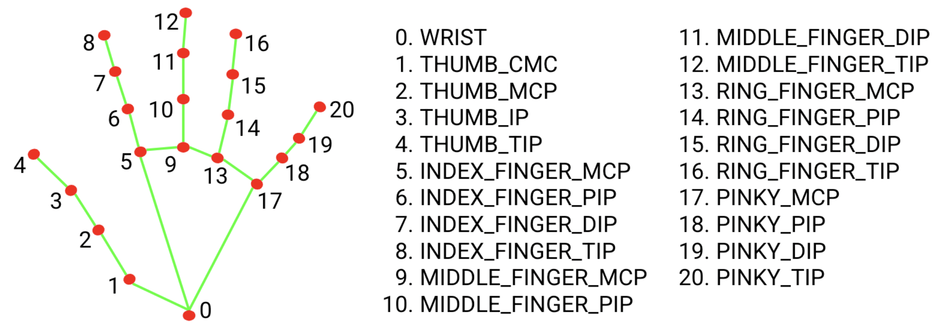
1.2/ Train Model: Extract hand landmarks
Ý Tưởng : Sử dụng Mediapipe để trích xuất 21 landmarks từ bàn tay, với mỗi landmark được biểu diễn bằng tọa độ (x, y, z).

Slide 8
+ Vì mô hình chỉ cần nhận diện những keycap thông dụng cho việc chơi game: A, S, D, Q, W, E, ta sẽ tiến hành slicing và giữ lại 10 feature cần thiết:
Sử dụng vòng lặp, lần lượt trích xuất 3 tọa độ (x,y,z) từ 21 landmarks.
hand = (np.array([[res.x, res.y, res.z]
for res in hand_world_landmarks.landmark])
.transpose()
.flatten())
Sử dụng .transpose và .flatten để chuyển shape từ (21, 3) thành ( ,63). Phù hợp với Input của mô hình LSTM.
+ Sau cùng, ta sẽ loop qua từng folder con đã được tạo sẵn, slicing để lấy các Landmarks cần thiết.
X.append(landmarks[np.r_[0:3, 15:18, 24:27, 27:30, 36:39, 39:42, 48:51, 51:54, 57:60, 60:63]])
y.append(label)

Slide 9
1/ Áp dụng label encoder và to_categorical lên tập label. le = LabelEncoder() y_encode = le.fit_transform(y) y_encode = to_categorical(y_encode, num_classes) 2/ Sử dụng tf.data.Dataset.from_tensor_slices tạo các tập train, validation và test. X_train = np.reshape(X_train, (len(X_train), 1, 30)) X_val = np.reshape(X_val, (len(X_val), 1, 30)) X_test = np.reshape(X_test, (len(X_test), 1, 30)) train_ds = tf.data.Dataset.from_tensor_slices((X_train, y_train)).batch(batch_size_model) val_ds = tf.data.Dataset.from_tensor_slices((X_val, y_val)).batch(batch_size_model) test_ds = tf.data.Dataset.from_tensor_slices((X_test, y_test)).batch(batch_size_model
1.2/ Train Model: Model Setup and Training

Slide 10
3/ Sử dụng tf.data.Dataset.from_tensor_slices tạo các tập train, validation và test.
model = Sequential()
model.add(layers.LSTM(512, return_sequences=True, input_shape=(1,30)))
model.add(layers.LSTM(512, return_sequences=True))
model.add(layers.LSTM(256, return_sequences=True))
model.add(layers.LSTM(256))
model.add(layers.Dense(512, activation='relu'))
model.add(layers.Dense(512, activation='relu'))
model.add(layers.Dense(512, activation='relu'))
model.add(layers.Dense(num_classes, activation='softmax'))
model.compile(loss='CategoricalCrossentropy', optimizer='adam', metrics=["accuracy"])

Slide 11
2.1/Real-time Recognition - File sử dụng: Preprocess_Image.py - Tạo hàm trích xuất 10 landmarks tương tự - Tạo function nhận vào 1 batch ảnh gồm 32 tấm, trả ra True label là ký tự được dự đoán nhiều nhất trong 32 tấm ảnh input. def detect(camera_image, batch_size = 32): landmark = process_image(cropped, hands) if landmark is not None: frames.append(cropped) landmarks.append(landmark) if len(frames) == batch_size: landmarks = np.array(landmarks).reshape(batch_size,1, -1) logits = model.predict(landmarks) label_counts = {} for logit in logits: index = np.argmax(logit) name = class_names[index] label_counts[name] = label_counts.get(name, 0) + 1 most_predicted_label = max(label_counts,key=label_counts.get) return most_predicted_label return None

Slide 12
2.2/Controlling Keyboard
- File sử dụng: Keycap_Simulation.py
- Sử dụng thư viện ctypes và hàm SendInput của user32.dll để tạo hàm nhấn và thả nút khi truyền hexcode của ký tự được predict.
def PressKey(hexKeyCode):
extra = ctypes.c_ulong(0)
ii_ = Input_I()
ii_.ki = KeyBdInput(0, hexKeyCode, 0x0008, 0, ctypes.pointer(extra))
x = Input( ctypes.c_ulong(1), ii_)
ctypes.windll.user32.SendInput(1, ctypes.pointer(x), ctypes.sizeof(x))
def ReleaseKey(hexKeyCode):
extra = ctypes.c_ulong(0)
ii_ = Input_I()
ii_.ki = KeyBdInput(0, hexKeyCode, 0x0008|0x0002, 0,ctypes.pointer(extra))
x = Input( ctypes.c_ulong(1), ii_)
ctypes.windll.user32.SendInput(1, ctypes.pointer(x), ctypes.sizeof(x))

Slide 13
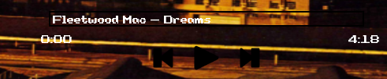
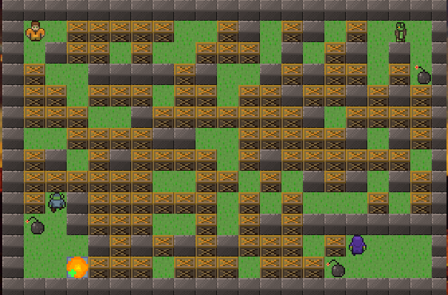
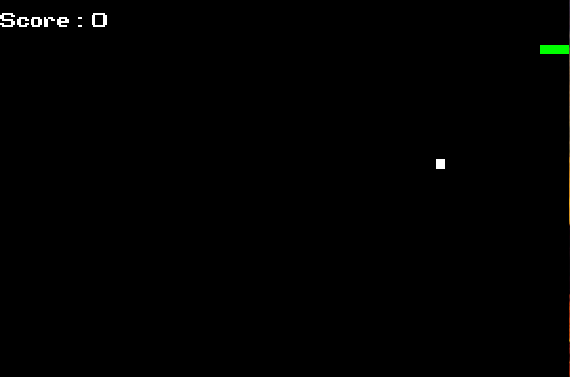
3/Additional Features
3.1/ Music Radio
3.2/ Inner Games

Slide 14
4/ App Package
- File sử dụng: ASL.spec
- Sử dụng thư viện pyinstaller để chuyển tác bộ code thành tập tin .exe:
Trong terminal, sử dụng câu lệnh pyinstaller ASL.spec để bắt đầu khởi tạo file
Sau khi terminal hoàn tất, bạn có thể vào thư mục dist mới được tạo và chạy file ASL.exe .

Slide 15
Thank For Listening

